Slide 1
SISTEMA
DATOS
DESCUBRE
LA FP
OBJETIVOS
FORMACIÓN
MUJER Y FP
SABÍAS QUÉ...

Slide 2
SISTEMA
Esquema Educativo I Orden de Admisión I Plazos
LANBIDE HEZIKETAKO IBILBIDEA / RECORRIDO FORMACIÓN PROFESIONAL
KURRIKULUM DESBERDINA
DBHko 1,2,3,4 KURTSOETATIK
BATXILERRA
DBHko TITULOA
SARBIDE PROBA (18 urte)
SARBIDE PROBA (19 urte)
20-53 KREDITU
OINARRIZKO
HEZIKETA ZIKLOA
FORMACIÓN PROFESIONAL
BÁSICA
ERDI MAILAKO
HEZIKETA ZIKLOA
FORMACIÓN PROFESIONAL
GRADO MEDIO
GOI MAILAKO
HEZIKETA ZIKLOA
FORMACIÓN PROFESIONAL
GRADO SUPERIOR
UNIBERTSITATEA
LAN MUNDUA
LAN MUNDUA / MUNDO LABORAL
3 LKKN / 5 EQF
2 LKKN / 3-4 EQF
1 LKKN / 1-2 EQF
LANBIDE KUALIFIKAZIO KATALOGO NAZIONALA (LKKN) / EUROPEAN QUALIFICATIONS FRAMEWORK (EQF)

Slide 3
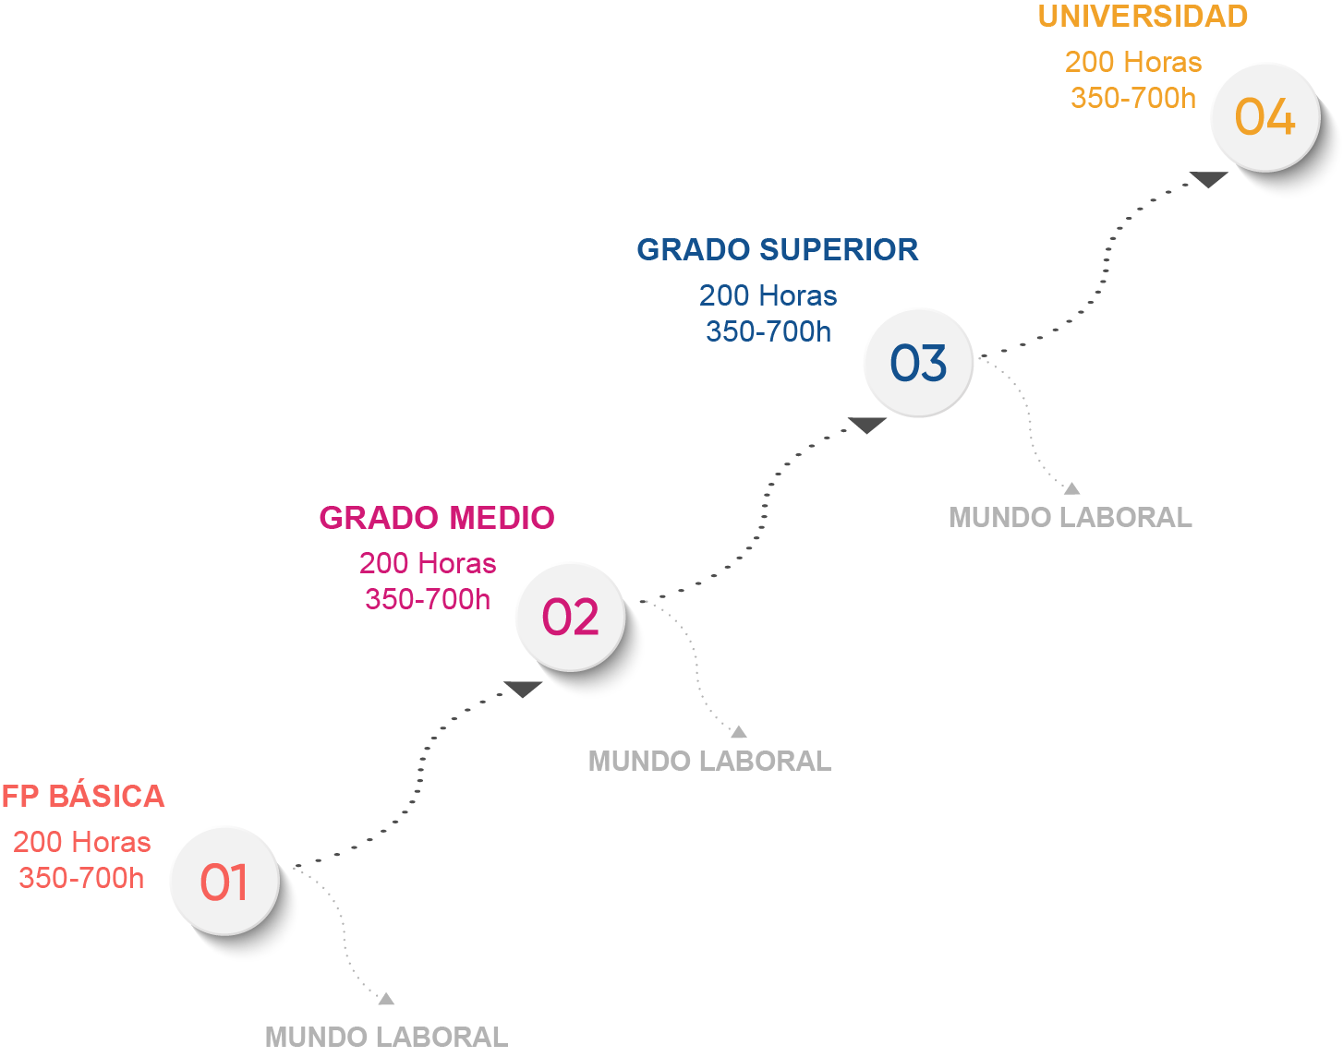
FORMACIÓN
ACCESO a la
UNIVERSIDAD
Acceso desde los
Ciclos Formativos de Grado Superior
Su nota de acceso será la nota media del ciclo
Podrán presentarse a mejorar su nota de admisión a cualquiera de las materias objeto de examen, incluidas las troncales generales.
La nota de admisión a grado (NAG) se calculará como para los estudiantes de Bachillerato.
La familia profesional del Ciclo será prioritaria para la admisión a los grados de la rama de conocimiento vinculada.

Slide 4
FORMACIÓN
170
TITULACIONES
23
CICLOS
Actividades Físicas y Deportivas
Administración y Gestión
Agraria
Artes Gráficas
Comercio y Marketing
Edificación y Obra Civil
Electricidad y Electrónica
Energía y Agua
Fabricación Mecánica
Hostelería y Turismo
Imagen Personal
Imagen y Sonido
Industrias Alimentarias
Informática y Comunicaciones
Instalación y Mantenimiento
Madera, Mueble y Corcho
Marítimo Pesquera
Química
Sanidad
Seguridad y Medioambiente
Servicios Socioculturales y a la Comunidad
Textil, Confección y Piel
Transporte y Mantenimiento de Vehículos

Slide 5
SISTEMA
Esquema Educativo I Orden de Admisión I Plazos
Régimen Presencial Modalidad de Oferta Completa
Se fijarán el número de plazas que se ofertarán restando del número máximo de plazas escolares autorizadas, las reservadas para alumnado repetidor y alumnado que promociona de 1º a 2º - mismo Centro)
PROCESO DE ADJUDICACIÓN
Número máximo de alumnos/as por grupo es:
Grado Medio:
25 personas.
En FP Básica:
15 personas
(excepcionalmente
hasta 20)
Grado Superior:
25 personas.

Slide 6
SISTEMA
Esquema Educativo I Orden de Admisión I Plazos
CICLOS DE GRADO MEDIO
REQUISITOS:
Título de ESO / FP Básica.
Prueba de acceso GM-GS ó universidad para mayores de 25 años.
CUPO PARA ACCESO A GRADO MEDIO
* En primer lugar, tienen prioridad el alumnado que ha finalizado la ESO durante los dos últimos cursos, y en segundo lugar la nota del expediente.
**Prioridad por afinidad de familia profesional y posteriormente por nota media del ciclo.
***Prioridad por tipo de bachiller, asignatura clave si la tiene y posteriormente la nota media del bachiller.
****Prioridad por afinidad de familia profesional y posteriormente por la nota media del ciclo.
65%
20%
15%
ESO
*
FP Básica **
Prueba de acceso
CICLOS DE GRADO SUPERIOR
REQUISITOS:
Título de Bachillerato o Grado Medio
Prueba de acceso GS ó universidad para mayores de 25 años.
CUPO PARA ACCESO A GRADO SUPERIOR
60%
20%
20%
Bachiller
***
Grado Medio
****
Prueba de acceso

Slide 7
SISTEMA
Esquema Educativo I Orden de Admisión I Plazos
*Curso 2020-2021
Entrega de solicitudes y documentos
En persona:
1-19 de junio 2020
Online:
19 de junio 2020
01
02
Entregar el expediente académico o de otra documentación, si fuese necesario: hasta el 30 de junio.
Listas provisionales de admisión:
7 de julio.
Reclamación a las listas:
Hasta el 8 de julio inclusive.
Listas definitivas:
13 de julio.
Periodo ordinario:
3-17 de julio, ambos inclusive.
Periodo extraordinario I:
21-31 de julio, ambos inclusive.
Periodo extraordinario II:
1-16 de septiembre, ambos inclusive.
PREINSCRÍBETE
ESPERA
Realizar la preinscripción en un único centro y un solo documento marcando cuantas posibilidades se deseen
Esperar listado de plazas adjudicadas
03
MATRICÚLATE
Hacer la inscripción-matricularse hacia mediados de julio

Slide 8
SISTEMA
Esquema Educativo I Orden de Admisión I Plazos
Otros proyectos
Pero… ¿QUÉ ESTUDIO? ¿DONDE?
Steam LH
FP y la red de parques tecnológicos
ORIENTACIÓN EN FP
Semana de la FP
(abril)
Puertas abiertas (mayo)
Visitas virtuales

Slide 9
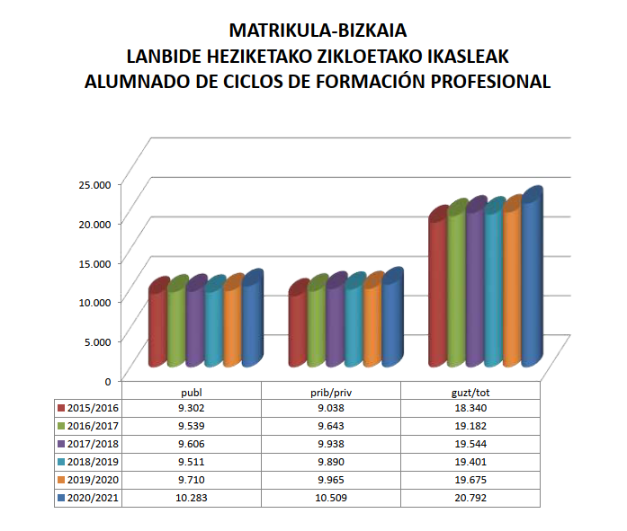
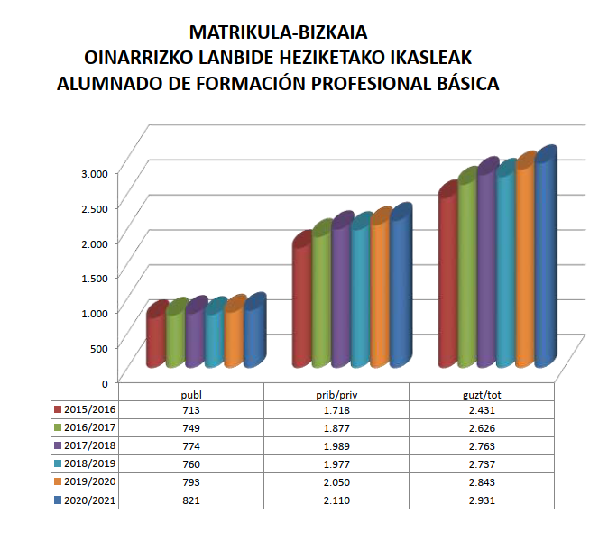
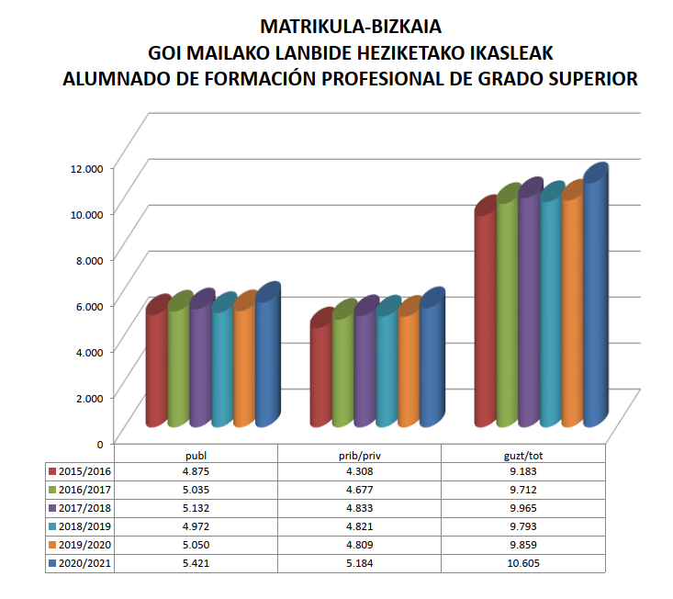
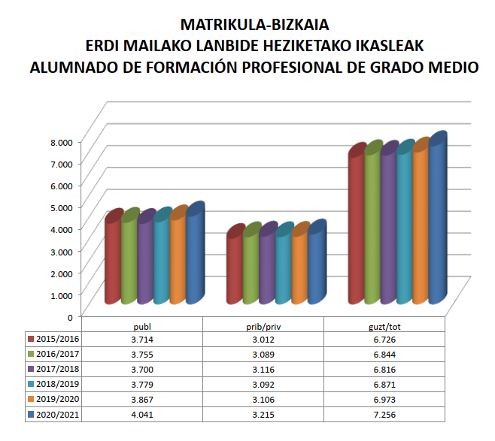
DATOS
Curso 20-21 I Viceconsejería

Slide 10
OBJETIVOS
Modelo I Ejemplos
Cursos Especialización
Empleo
Innovación
Erasmus
Global Training
FP Dual
Ethazi
Metodologías

Slide 11
MUJER Y FP
Datos Género I Segregación I FP-valor seguro
3,30%
Incremento de mujeres en laFP
DATOS DE MATRICULACIÓN
DATOS DE MATRICULACIÓN
DATOS DEL CURSO 19-20 | CICLOS INDUSTRIALES + SERVICIOS | % DE MATRÍCULA
Mujer | 15.036 | 34,97%
Varón | 27.961 | 65,03%
 | 42.997
DATOS DEL CURSO 19-20 | CICLOS INDUSTRIALES | % DE MATRÍCULA
Mujer | 2.131 | 11,40%
Varón | 16.564 | 88,60%
 | 18.695
4,16%
Incremento de matrículas en la FP
19,57%
Incremento de mujeres en ciclos industriales
CICLOS (INDUSTRIALES + SERVICIOS) 20-21
CICLOS INDUSTRIALES 20-21
ETIQUETAS DE FILAS | CUENTA DE SEXO | CUENTA DE SEXO2
Mujer | 15.532 | 34,68%
Varón | 29.255 | 65,32%
 | 44.787 | 100,00%
ETIQUETAS DE FILAS | CUENTA DE SEXO | CUENTA DE SEXO2
Mujer | 2.548 | 12,18%
Varón | 18.370 | 87,82%
Total general | 20.918 | 100,00%
11,89%
Incremento de matrículas en ciclos industriales

Slide 12
MUJER Y FP
Datos Género I Segregación I FP-valor seguro
“
La FP presenta una importante segregación por sexo en sus familias de estudios.
”
Francisco Javier Cano. Sociólogo

Slide 13
MUJER Y FP
Datos Género I Segregación I FP-valor seguro
Solo un 10% del alumnado de los ciclos industriales en el País Vasco son mujeres, a pesar de que estos estudios técnicos disfrutan de una empleabilidad del 100%
* Datos pre-covid

Slide 14
SABÍAS QUE...
Datos de interés I EU I Ikaslan Bizkaia I Contáctanos
Emprendizaje
Refuerzo
lingüístico
Puertas
abiertas
Notas de
corte
Ikasenpresa
Urratsbat: creación de la propia empresa
Clases de idiomas gratuitas
Centros trilingües (inglés, francés)
Se establecen días o a demanda
Se informa en cada centro

Slide 15
SABÍAS QUE...
Datos de interés I EU I Ikaslan Bizkaia I Contáctanos
La Iniciativa Europea de Excelencia en la FP es en la actualidad una de las cuestiones clave que marca la agenda europea
Europa destaca la FP vasca en su informe sobre Educación
La Comisión Europea ha decidido inspirarse en el modelo vasco de Formación Profesional para el desarrollo de los centros, porque avanza de forma colaborativa hacia sus objetivos
La UE elige a la FP vasca como referente de esta educación en Europa

Slide 16
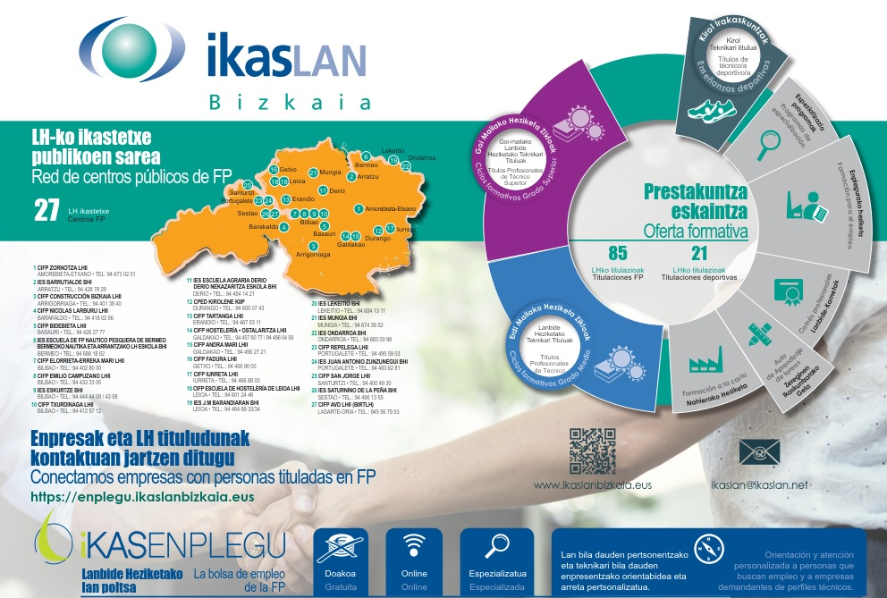
SABÍAS QUE...
Datos de interés I EU I Ikaslan Bizkaia I Contáctanos

Slide 17
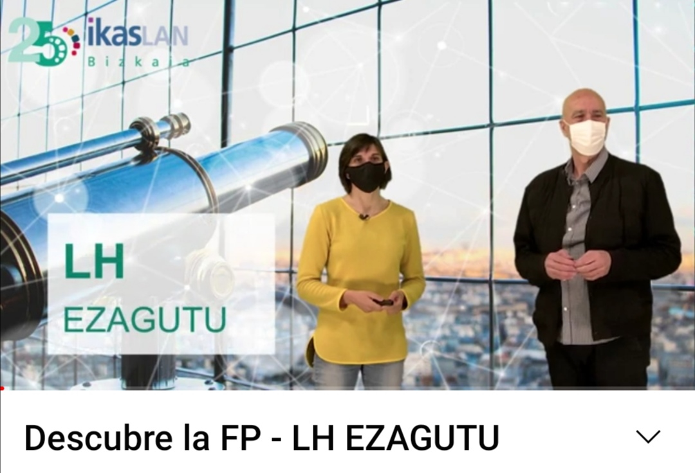
MÁS…
Video resumen

Slide 18
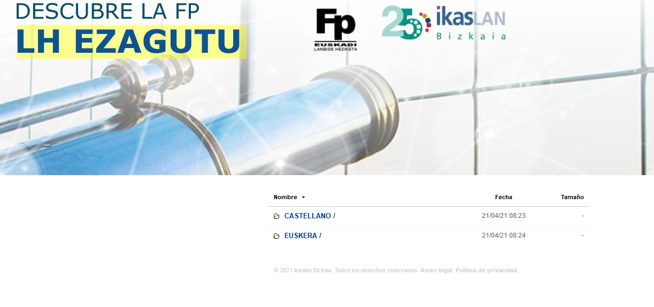
MÁS…
Repositorio

